Slide 1
基于可移动文物的多粒度的馆藏信息包的交换关键标准及示范研究
阶段汇报
2016-06-14

Slide 2
目录
研究目标
技术方案
创新点
进展情况
资料调研
调研结论
标准主要内容：信息包表示以及交换接口
与其他子课题的关系
后续进一步研究和完善部分

Slide 3
研究目标

Slide 4
技术方案

Slide 5
创新点

Slide 6
进展情况

Slide 7
资料调研

Slide 8
语义网（OWL）介绍
OWL（Web Ontology Language）是一种定义和编写语义Web的本体标记性语言，是国际万维网联盟（W3C）发布的本体语言标准。
OWL以RDF和RDFS为基础，使用基于XML的RDF语法规范，采用框架语言作为抽象语法，通过定义类及类的属性来形式化地描述领域，并通过OWL的形式化语义对类进行某种程度上的逻辑推理。

Slide 9
语义网（OWL）介绍（2）
OWL的类（Class）
类是OWL中的一个重要概念。owl:Class用来标记一个类，它是rdfs:Class的子集。与RDF中的类一样，每个OWL类都对应一个个体（Individuals）。这些个体的集合称为类扩展（Class Extension），这些个体称为“类扩展”中的实例（Instances）。
OWL用一段代码描述一个类，这段OWL代码称为“类描述”（Class Description）。

Slide 10
语义网（OWL）介绍（3）
OWL的属性（Property）
OWL的属性 包括如下4类：对象属性（Object Property）、数值属性（DataType Property）、注释属性（Annotation Property）、本体属性（Ontology Property）。
一般，OWL中的类、属性、个体对应本体中的概念、关系、实例。

Slide 11
本体模型
目的：采用Web本体语言（OWL）和资源描述框架（RDF）标准，建立可移动文物资源本体模型，描述可移动文物不同粒度的数字内容对象模型（包括对象结构、对象属性、元数据集及其对象关系） ，用于文物机构等对于可移动文物的组织和管理，进而实现数字对象的描述、存储、交换、复用。
优势：
具备完整的语义——包含更加完整、丰富、准确的信息
具备逻辑推理能力——可自动验证模型的逻辑完整性。

Slide 12
本体模型图

Slide 13
本体模型扩展
本标准以古书画和古青铜器作为主体，其他类型的可移动文物资源可根据需要进行扩展。
扩展方式：
扩展受控词汇：扩展已有枚举值、增加新的枚举值。
扩展属性：增加子属性，增加新属性
扩展类：增加子类，增加新类
扩展约束：基数约束扩展、取值范围约束扩展、规则约束扩展。

Slide 14
OAI-ORE标准简介
OAI-ORE（Open Archive Initiative - Object Reuse and Exchange，简称ORE）用于网络信息资源的聚合及其描述。
2008年10月17日，ORE项目组公布了对象复用与交换规范和执行文档ORE1.0，其目标是开发标准的、可互操作的、机器可读的机制来表达复合数字对象资源，并且建立复合数字对象内部组件之间的逻辑关系以及网络信息空间中复合对象与其他资源之间的关系，支持数字对象资源的交换、重用、可视化和保存等。
ORE基于Web架构，利用了语义网、关联数据以及URIs领域的最新研究成果。它采用RDF模型的“主体—谓语—客体”三元组形式来表示对象之间的关系。

Slide 15
OAI-ORE数据模型
ORE抽象数据模型的主要实体：
聚合(Aggregation)：是一个抽象的概念，它是指一系列其他资源的集合，在ORE模型中指代“ore:Aggregation”类型的资源。
被聚合资源(Aggregated Resource)：是指聚合中的组件资源。在OAI-ORE中使用谓词ore:aggregates表示一个聚合所关联的被聚合资源。
资源图(Resource Map，ReM)：用于描述一个聚合，列举其描述聚合的组件（被聚合资源）、组件间的关系、组件与其他资源间的关系以及其他属性等，在ORE模型中指代“ore:ResourceMap”类型的资源。资源图可以用Atom, RDF, RDFa, HTTP格式实现。本标准使用RDF描述资源图。

Slide 16
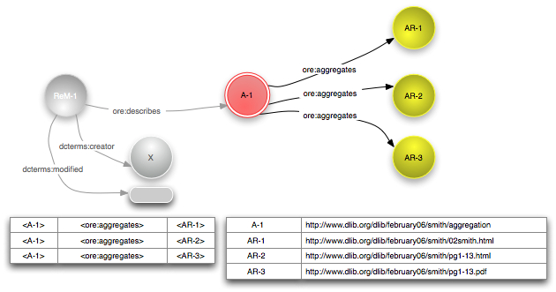
OAI-ORE中资源的构成方式

Slide 17
RDF与ORE的关系
RDF是一种更为基础性的国际标准。任何两个资源之间可以具有多种不同的关系，但这些资源的有机集合作为一个整体，RDF标准很难给出一个整体表示。
相比而言，ORE在RDF基础上，给出了一组资源的有机集合的整体表示。
换句话说，RDF描述了任意两个资源之间的链接关系；而ORE用于描述一个复合资源的具体构成，该复合资源由多个具体资源及其它们之间的不同链接关系共同组成的，这些链接关系可以用RDF来表示。

Slide 18
OAI-ORE特点
OAI-ORE采用了RDF作为资源及其复合资源描述的基础。这使OAI-ORE具有强大的资源聚合描述能力，能灵活描述资源的组织和构成方式。
在OAI-ORE中，资源可以是一个概念，也可以是一个物理文件。OAI-ORE可以使得任意资源按照任意结构或关联关系构成有机统一的数字聚合实体。

Slide 19
OAI-ORE特点（2）
对于文物机构而言，一样可移动文物对象由多种资源组成，这些资源可以死基本元数据、作者、馆藏单位、图像、视频等；此外，一个作者还可以用基本信息、简历、主要著作、视频资料等资源项来进行描述；一个馆藏党委还可以用另一组资源进行描述。
无论资源之间的关联关系或结构关系多么复杂，ORE都能将其很好地描述。

Slide 20
OAI-ORE特点（3）
OAI-ORE不仅能够表达单一数字对象或复合数字对象，还为文物机构管理者提供了另外一个功能，即解决了文物资源资源长期存储的问题，并且提供了简单的模型和规范，用于表达可移动文物数字资源对象，进而可以实现资源的复用和交换。

Slide 21
数字内容对象ORE封装
在本标准中，采用ORE资源图描述资源的元数据和关联关系。一个完整的ORE资源图由
以下五个部分组成：
ORE资源图结构
1）资源图URI-R
2）资源图元数据（管理型元数据）
3）聚合元数据（描述型元数据）
4）被聚合资源（一组数字内容对象的URI）
5）被聚合资源元数据（描述型元数据）

Slide 22
基本规范简介
目的：
用于文物机构人员对可移动文物资源规范化地进行数字化建设，指导系统的建设。
可移动文物资源对象的范围：
可移动文物资源的文物元数据
采集或加工过程中产生的数据文件（如媒体资源文件等）
参考资料等文档构件和内容单元。

Slide 23
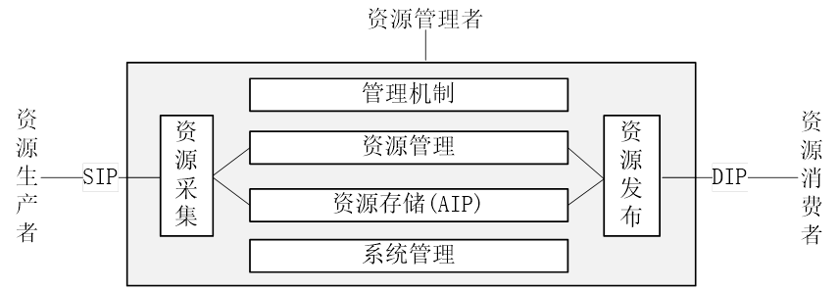

Slide 24
交换信息包类型
交换信息包（EIP）：
提交信息包（SIP）：指资源生产者提供给DPRCMS系统的信息包
分发信息包（DIP）：指文物系统分发给第三方的信息包
SIP与DIP的数据结构相同。
根据交换信息包所封装的资源粒度不同，交换信息包分为以下两大类：
容器级交换信息包
文物交换信息包
对象级交换信息包
交换信息包

Slide 25
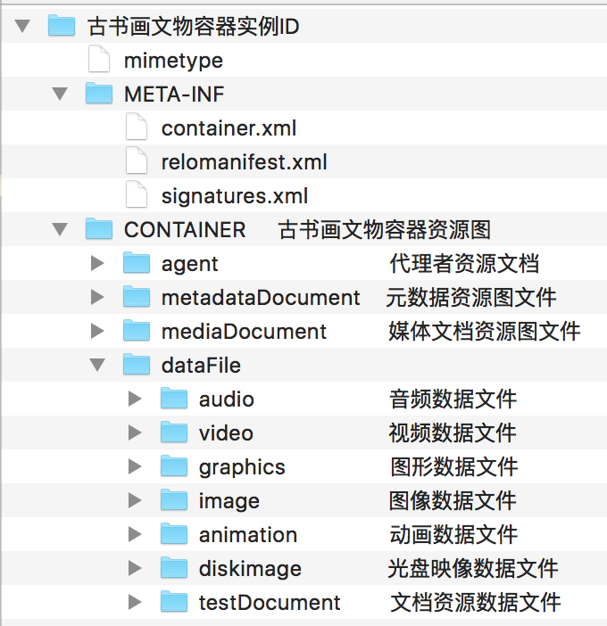
交换信息包
容器级交换信息包详细格式（以古书画化文物容器为例）见右图

Slide 26
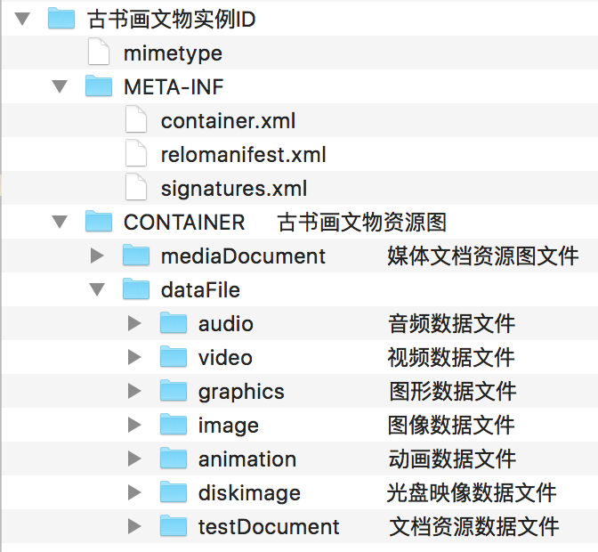
交换信息包（2）
对象级交换信息包详细格式（见右图）

Slide 27
交换信息包（3）
文物容器交换信息包结构说明如下：
文物容器实例ID.zip：采用 ZIP标准对交换信息包进行压缩，以图书容器实例ID作为文件名。
mimetype文件：每个交换信息包文件均含有一个名为mimetype的文件，其中内容是固定的，用于说明交换信息包文件的格式。文件内容为： application/relo+zip
mimetype文件不含新行或回车，且该文件须作为包交换文件的第一个文件，自身不能压缩。

Slide 28
交换信息包（4）
META-INF目录：其中包含：
container.xml，文件内容如下：
<?xml version='1.0' encoding='utf-8'?> <container version="1.0" xmlns="urn:oasis:names:tc:opendocument:xmlns:container"> <rootfiles> <rootfile full-path=“CONTAINER/文物容器资源图文件" media-type= "application/relopackage+xml“ package-type=“relo-container-rem+xml" class=“RelicContainer"/> </rootfiles> </container>
说明：<rootfile>元素的属性包括：
-- full-path：给出了当前图书容器的ORE资源图相对路径；
-- media-type：该交换信息包文件的打开方式；
-- package-type表示包类型，文物容器交换信息包类型为relo-container-rem+xml；
-- class表示该容器对象实例对应的类。

Slide 29
交换信息包（5）
relomanifest.*：该清单文件给出了该文物容器所包含的所有数字内容对象的资源图列表及数据文件列表，该文件命名规则为relomanifest.*，若用xml实现，则文件名为relomanifest.xml。
该文件的顶级元素为<manifest>，属性包括：
-- identifier [必备]：由资源生产者提供的标识符，在内容清单中是唯一的；
-- version [必备]：内容清单的版本号，用来区分有相同标识符的内容清单。
<manifest>下包含子元素<item>，其属性包括：
-- id [必备]：唯一标识符；
-- href [必备]：资源图或数据文件相对于CONTAINER目录的路径；
-- media-type [必备]：媒体类型。资源图媒体类型为relo/rem+xml，数据文件媒体类型按其MIME类型处理。

Slide 30
交换信息包（6）
signatures.xml：可选
该文件保存了容器及其内容的数字签名。该文件的顶级元素为<Signature>，该元素的定义见[XML DSIG Core] XML-Signature Syntax and Processing Version 1.1。
容器中的任何或所有的文件均可添加签名信息。是否添加以及如何添加取决与签名者。

Slide 31
交换信息包（7）
CONTAINER目录：该目录包含当前资源的ORE资源图文件、所关联的各类资源对象对应的ORE资源图文件以及dataFile目录，其中：
当前资源的ORE资源图文件：即当前文物容器的ORE资源图文件；
所关联的各类资源对象对应的ORE资源图文件：根据所关联的资源对象类型，对资源图文件进行分组，分别存放在对应的目录中。例如与代理者相关的ORE资源图文件存放在agent目录中、与元数据相关的ORE资源图文件存放在metadata目录中；
dataFile目录：该目录下的子目录包括audio、video、 graphics、 image、 animation、diskimage、textDocument，每个子目录下包含对应类型的数据文件。若没有该类型的数据文件，可以不创建该类型的子目录。

Slide 32
交换接口
基于OAIS的可移动文物交换系统需要提供接口，以供外部系统从该系统获取数字内容对象信息（包括元数据、数据流文件等）:
1）获取资源标识符（listIdentifiers）：获取系统中符合查询条件的资源标识符列表；
2）获取资源URI（listUris）：获取系统中符合查询条件的某资源对象及其所关联资源对
象的URI列表；
3）获取元数据（getMetadata）：获取指定URI的资源对象的元数据。
4）获取数据文件URL（listContentURL）：获取指定资源对象所关联的数据文件的URL列表；
5）获取数据流（getDataStream）：获取数据文件对应的数字内容的字节流；
6）获取DIP包（getDIP）：获取指定URI的资源对象的分发信息包（DIP）；
7）上传数据（uploadSIP）：将提交信息包（SIP）上传至DPRCMS系统；
8）资源检索（resRetrieve）：检索系统中资源信息。

Slide 33
与其他子课题的关系

Slide 34
下一步的完善与研究

